Slide 1

INITIATION AU DEVELOPPEMENT ANDROID
Atelier JAVA SDK

Slide 2
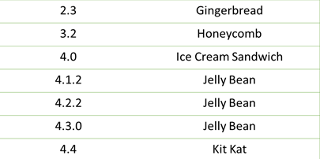
C’est quoi ANDROID ?
Système d’exploitation
Open Source
Conçu par ANDROID : Startup.
Annoncé le 15 novembre 2007
Les versions SDK

Slide 3
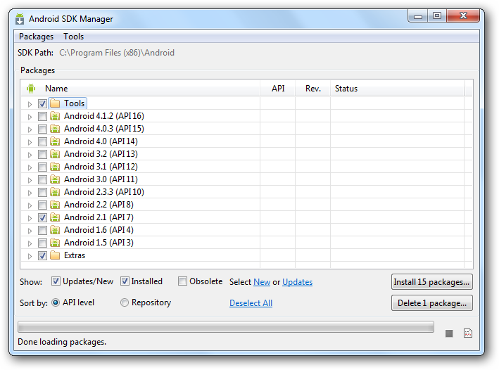
SDK Manager
-Un SDK : kit de développement : outils qui permettent de développer des applications pour un environnement précis.
Le SDK Android permet donc de développer des applications pour Android et uniquement pour Android.

Slide 4
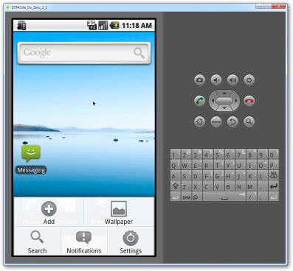
Android Virtual Device(AVD)
C’est tout simplement un émulateur de terminal sous android
-L’avantage d’AVD : Tester les applications sans avoir besoin d’un Smartphone ou tablette.
-L’inconvénient d’AVD : Pas n’importe quel type des applications fonctionne !

Slide 5
A VOS CLAVIERS :D

